Slide 1

Электросамокаты
Петренко Алексей Вячеславович, P41171

Slide 2
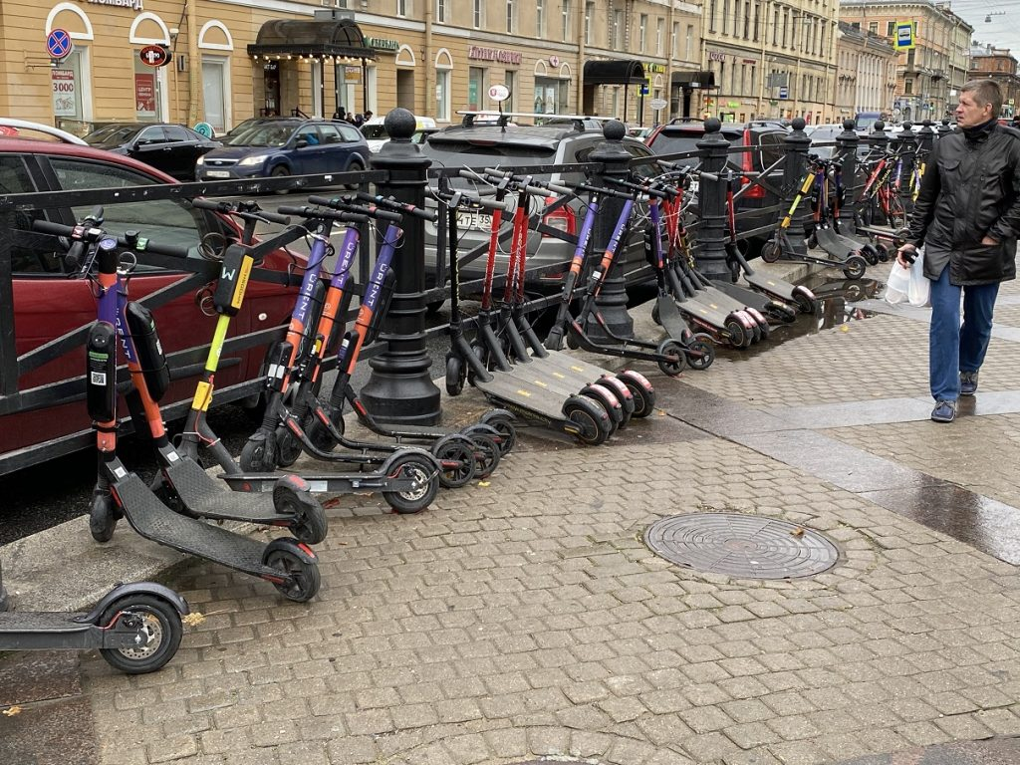
Актуальность
Набирающий популярность вид транспорта
Возможность передвижения без пробок
Не требует наличия прав (пока что…)
2

Slide 3
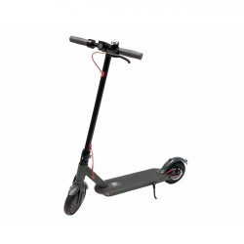
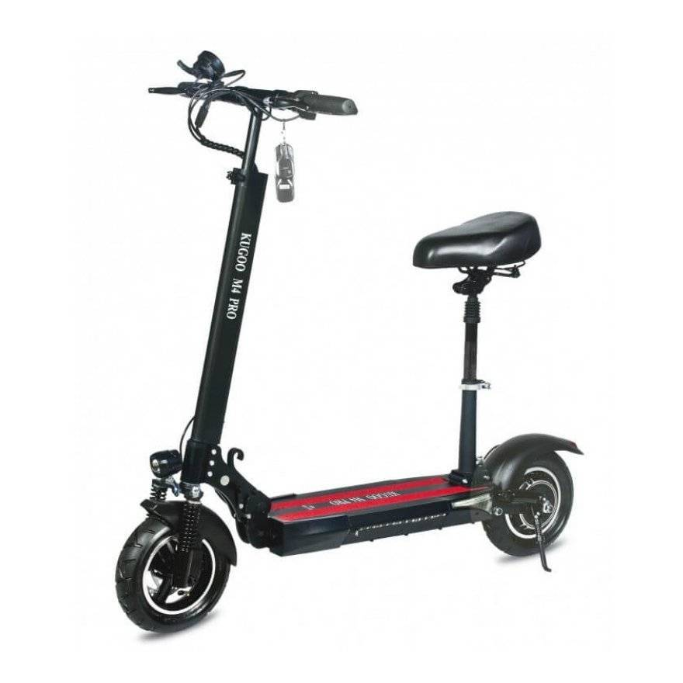
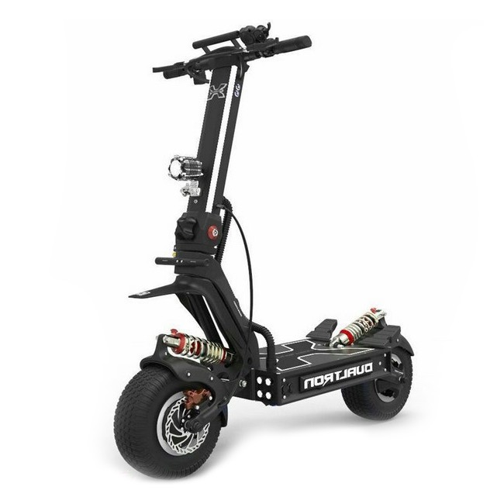
Цель
Разработать базу знаний для системы рекомендаций по подбору электросамокатов
3

Slide 4
Аудитория
Люди, желающие вступить в комьюнити “самокатоводов”
Люди со стажем, которые ищут самокаты по специфическим критериям
4

Slide 5

Функционал
Подбор конкретных моделей электросамокатов исходя как из технических, так и из описательных характеристик
Технические:
Запас хода
Максимальная скорость
Мощность
Описательные:
Стильный
Удобный
Надежный
Кастомизируемый
5

Slide 6
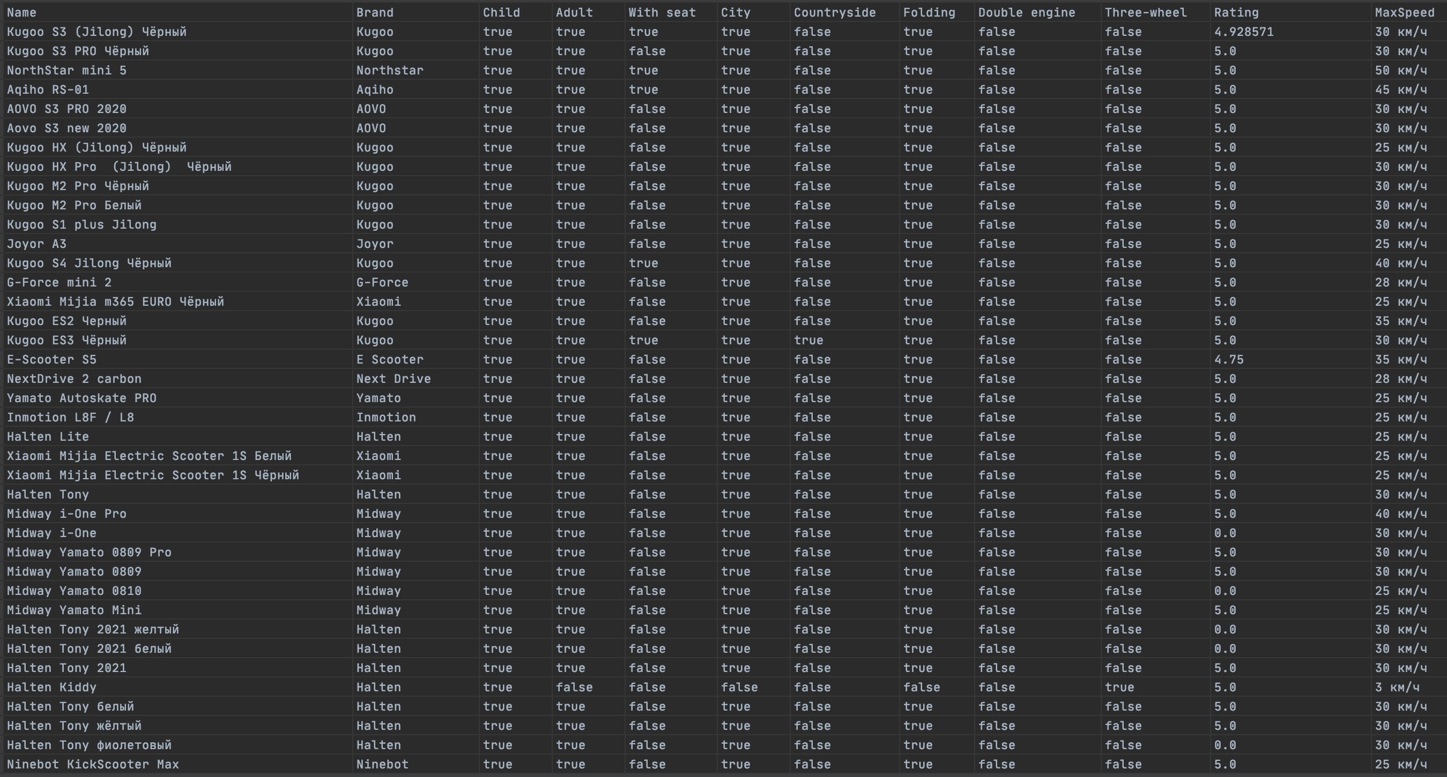
Источники данных
https://e-samokat.com
6

Slide 7
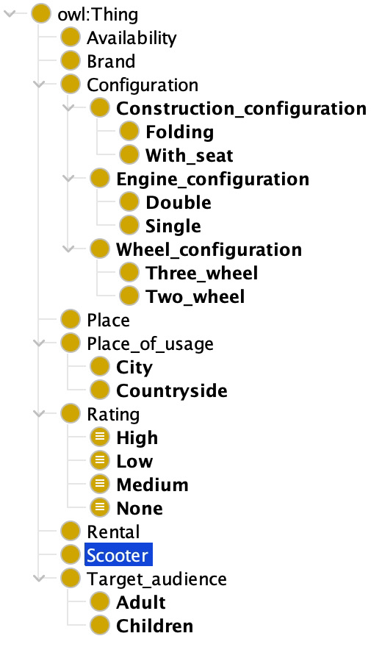
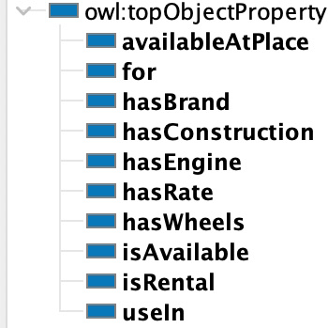
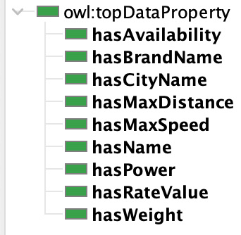
Онтология
7

Slide 8
Компетентностные вопросы
Найти самый популярный детский трехколесный самокат
Найти самокат производителя X доступный в городе Y (для покупки)
Найти самый популярный городской самокат, который используется в прокате
Найти самый популярный детский самокат доступный в городе X (для покупки)
8

Slide 9
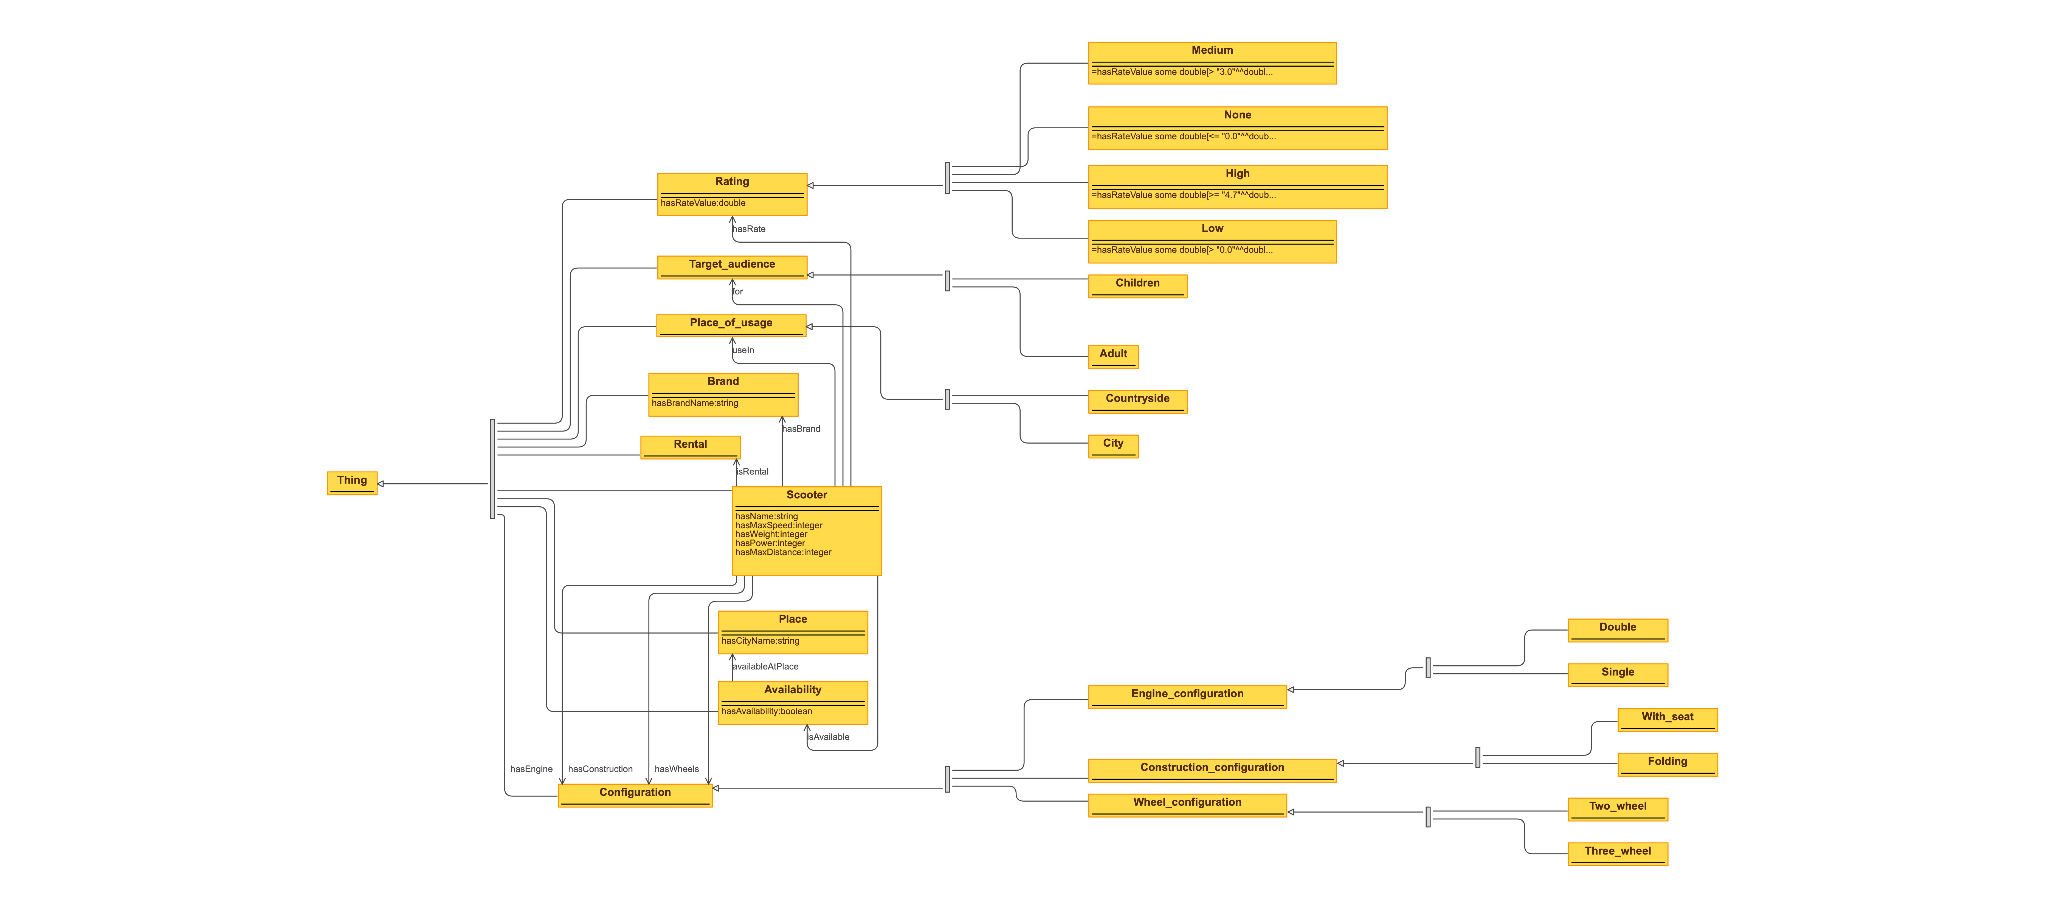
Визуализация
9

Slide 10
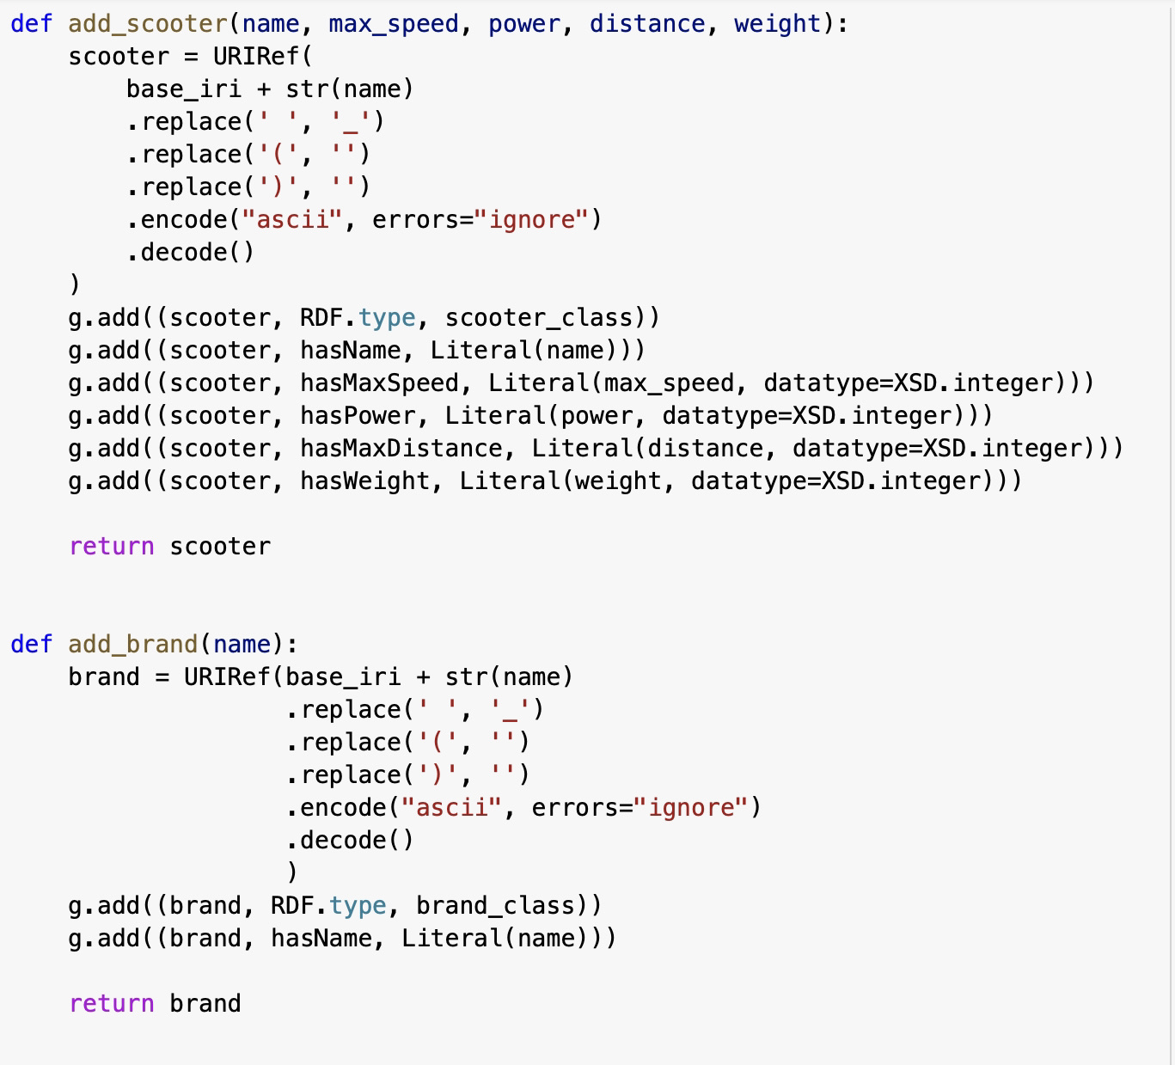
RDFLib
10

Slide 11
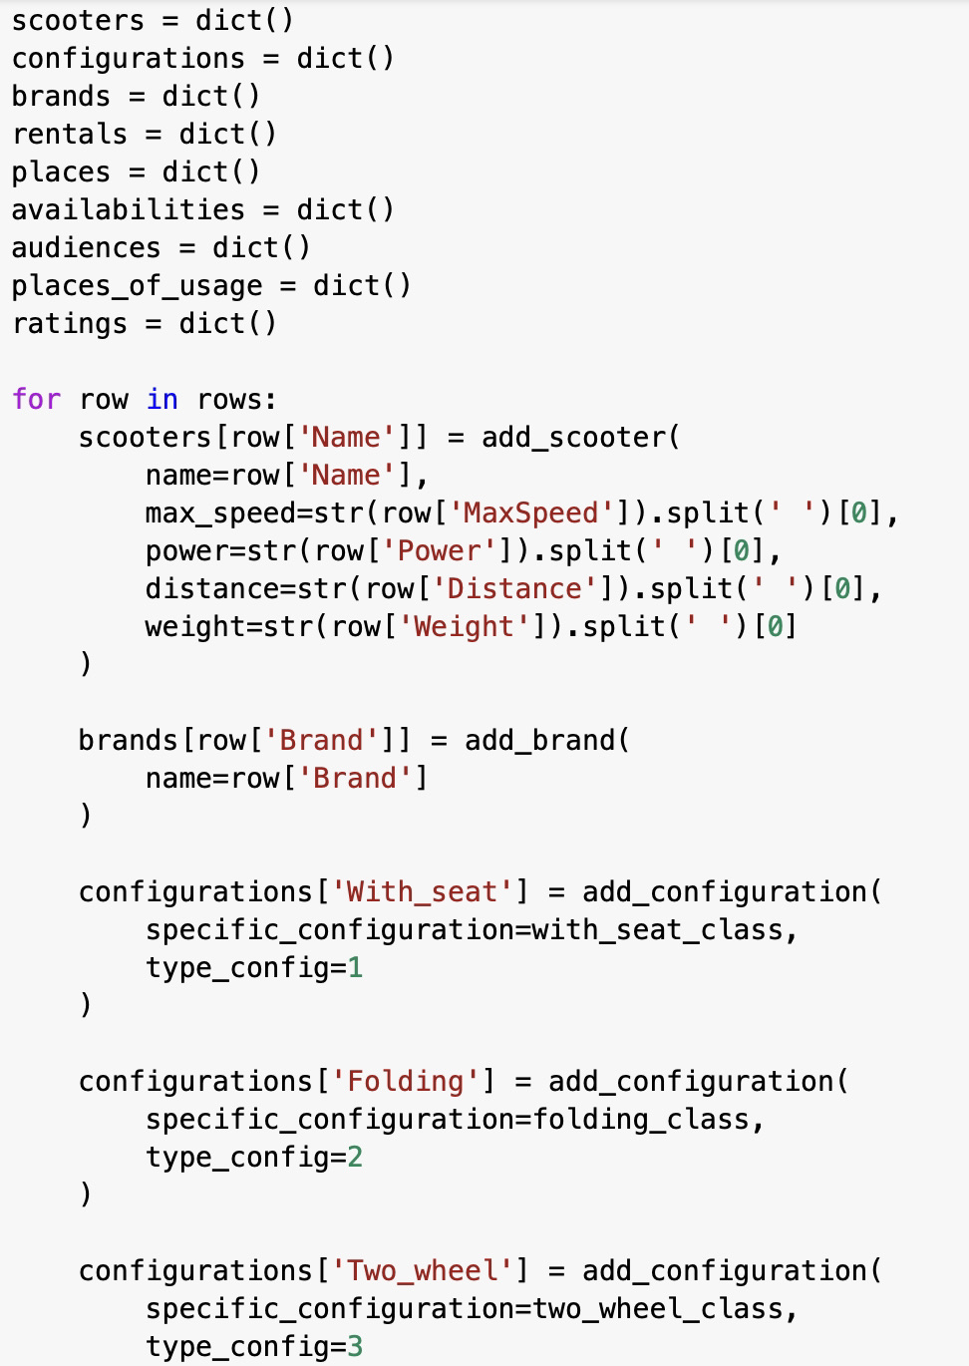
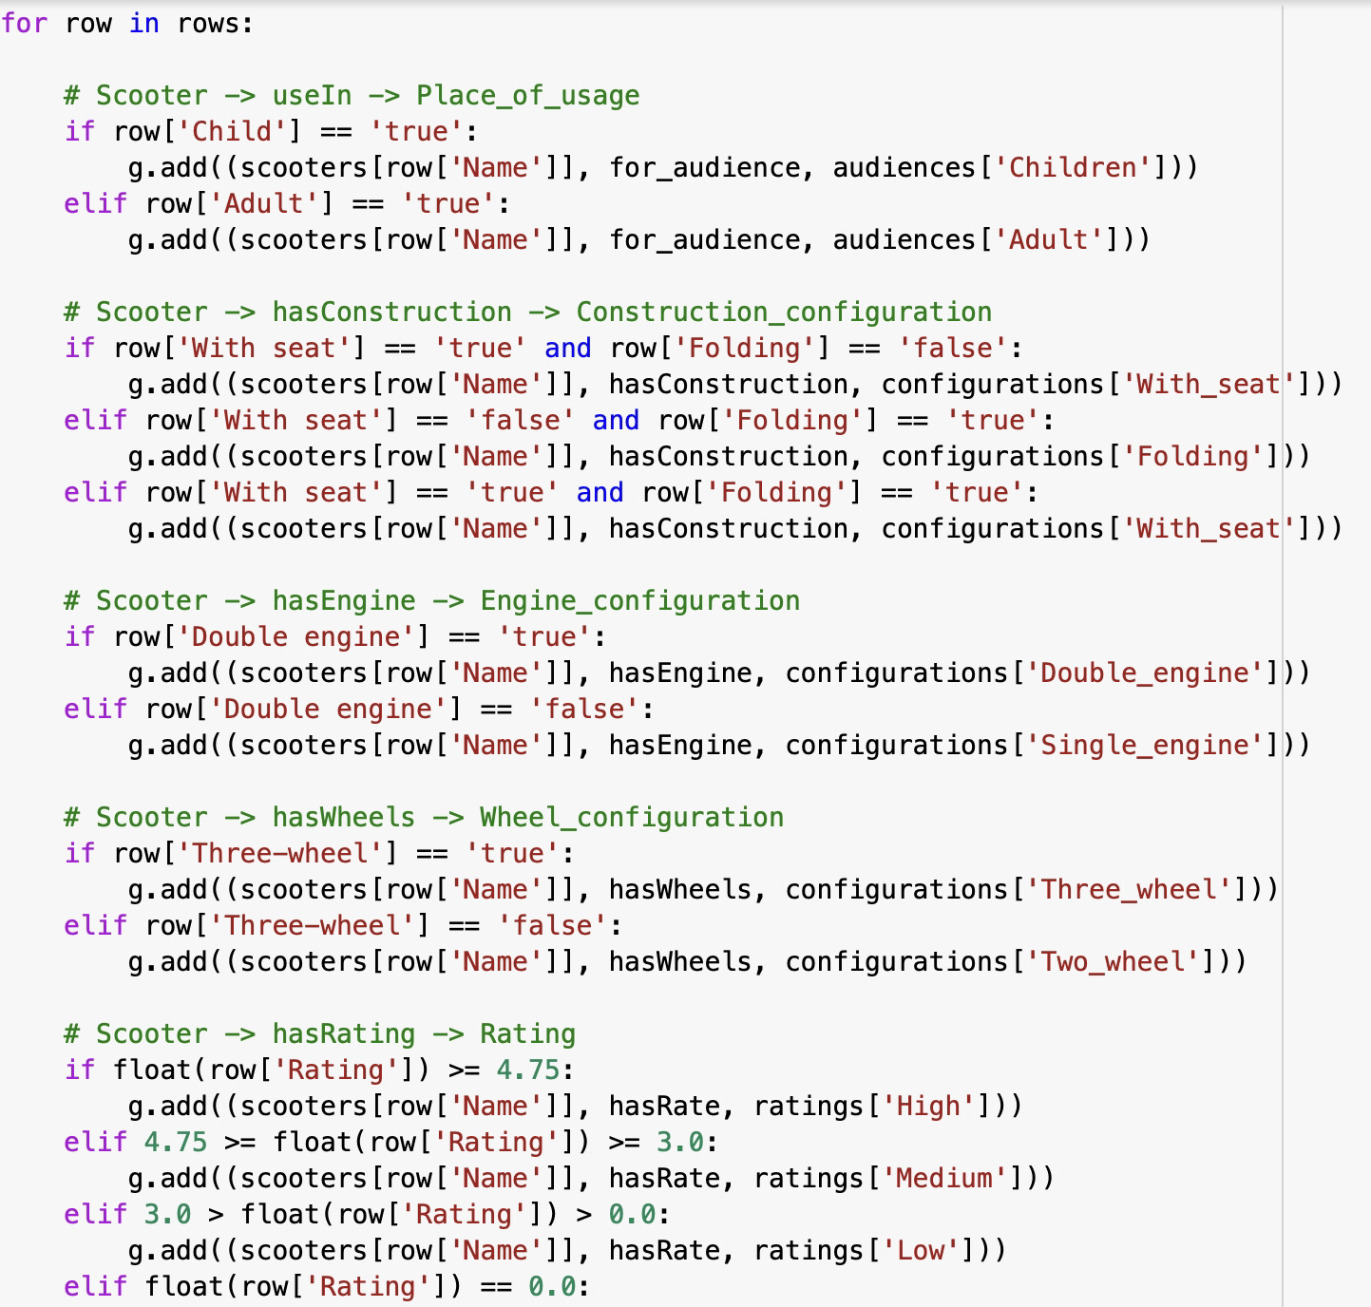
RDFLib
11

Slide 12
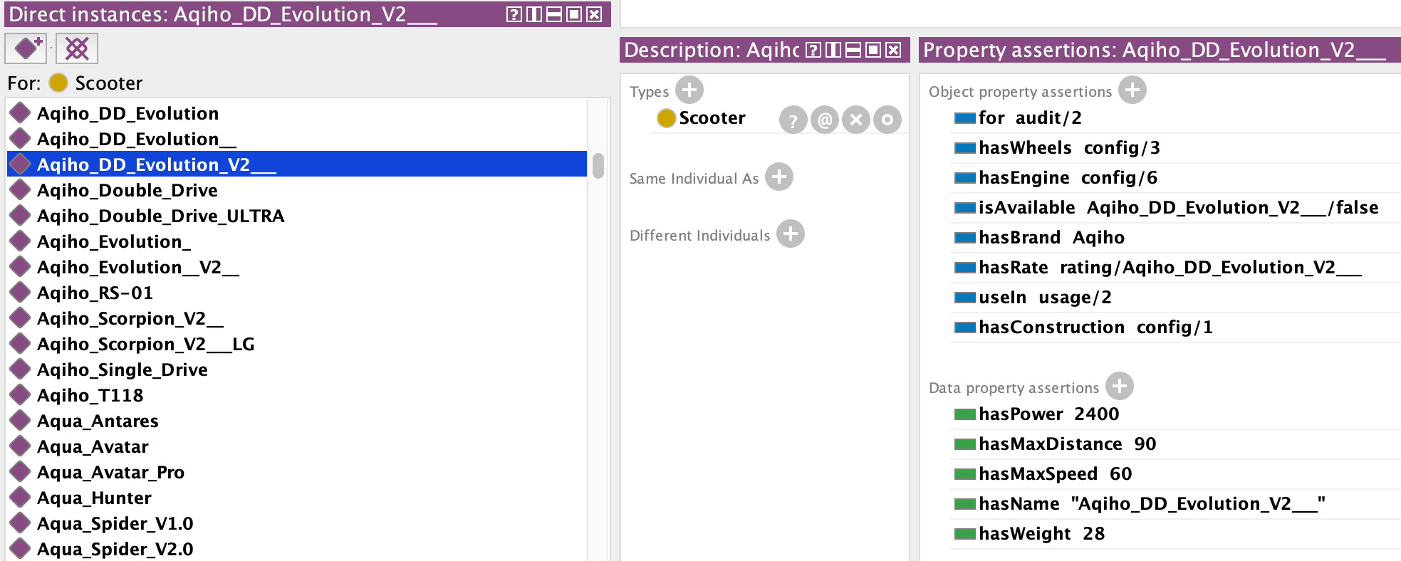
Онтология с загруженными данными
12

Slide 13
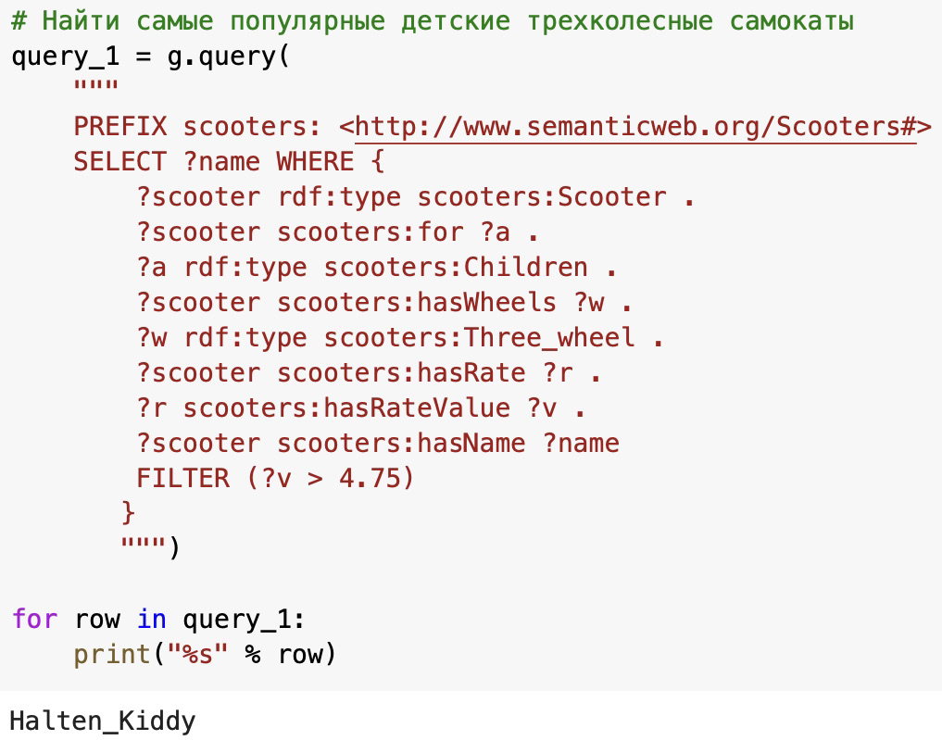
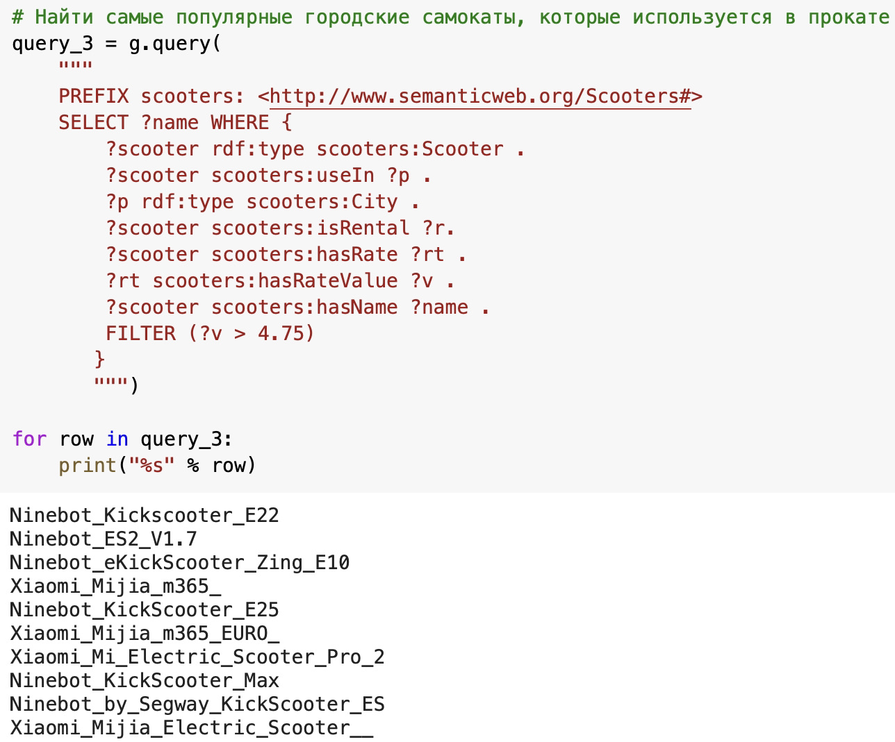
SPARQL
13

Slide 14
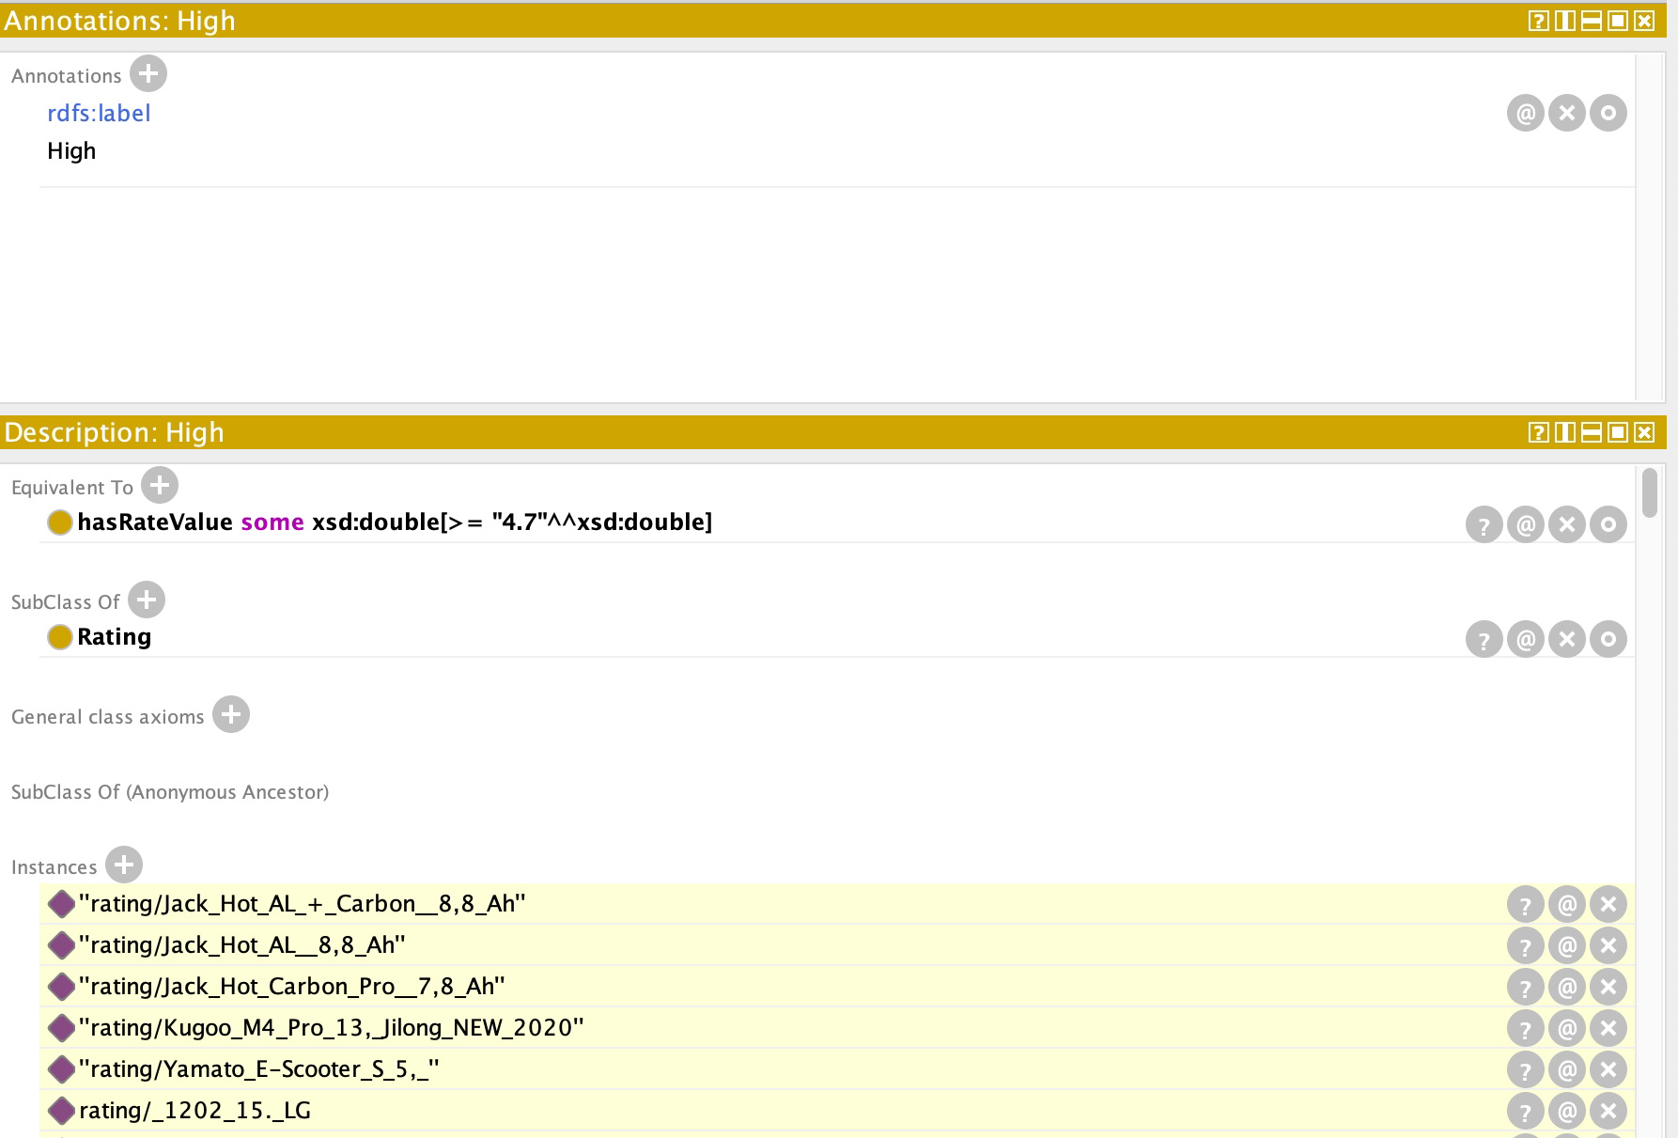
Reasoning
14

Slide 15
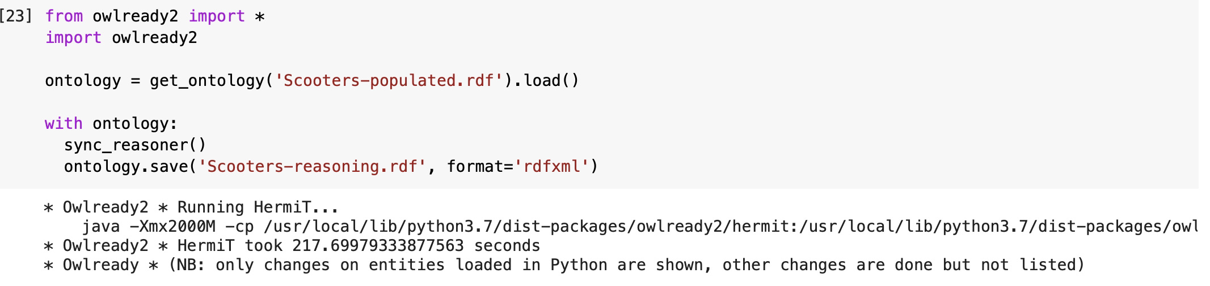
Reasoning with Python
15

Slide 16
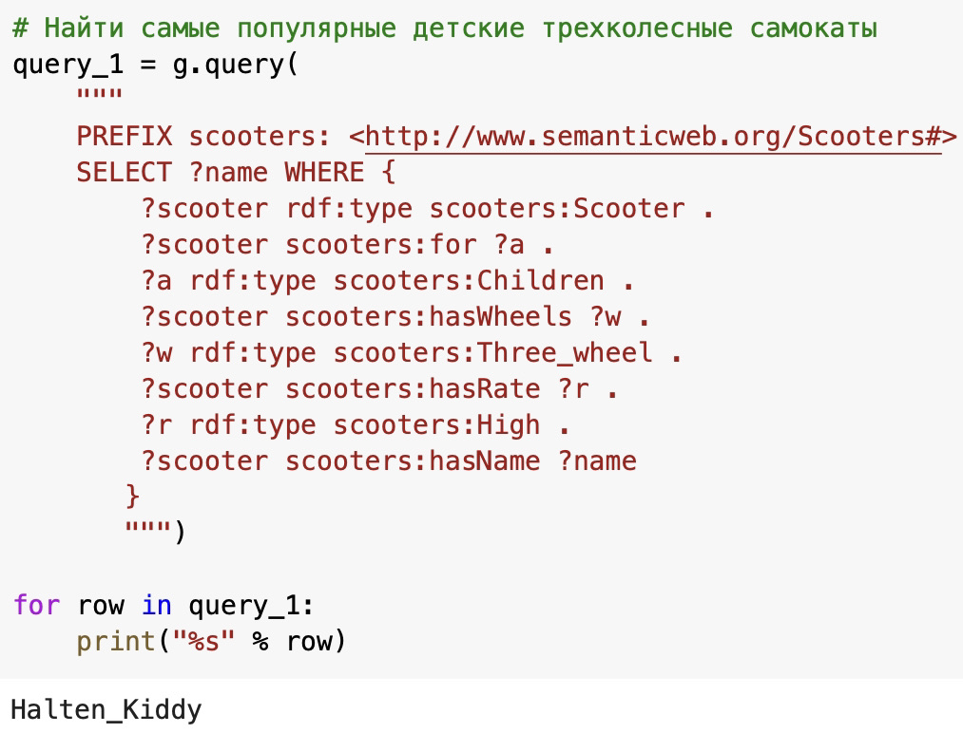
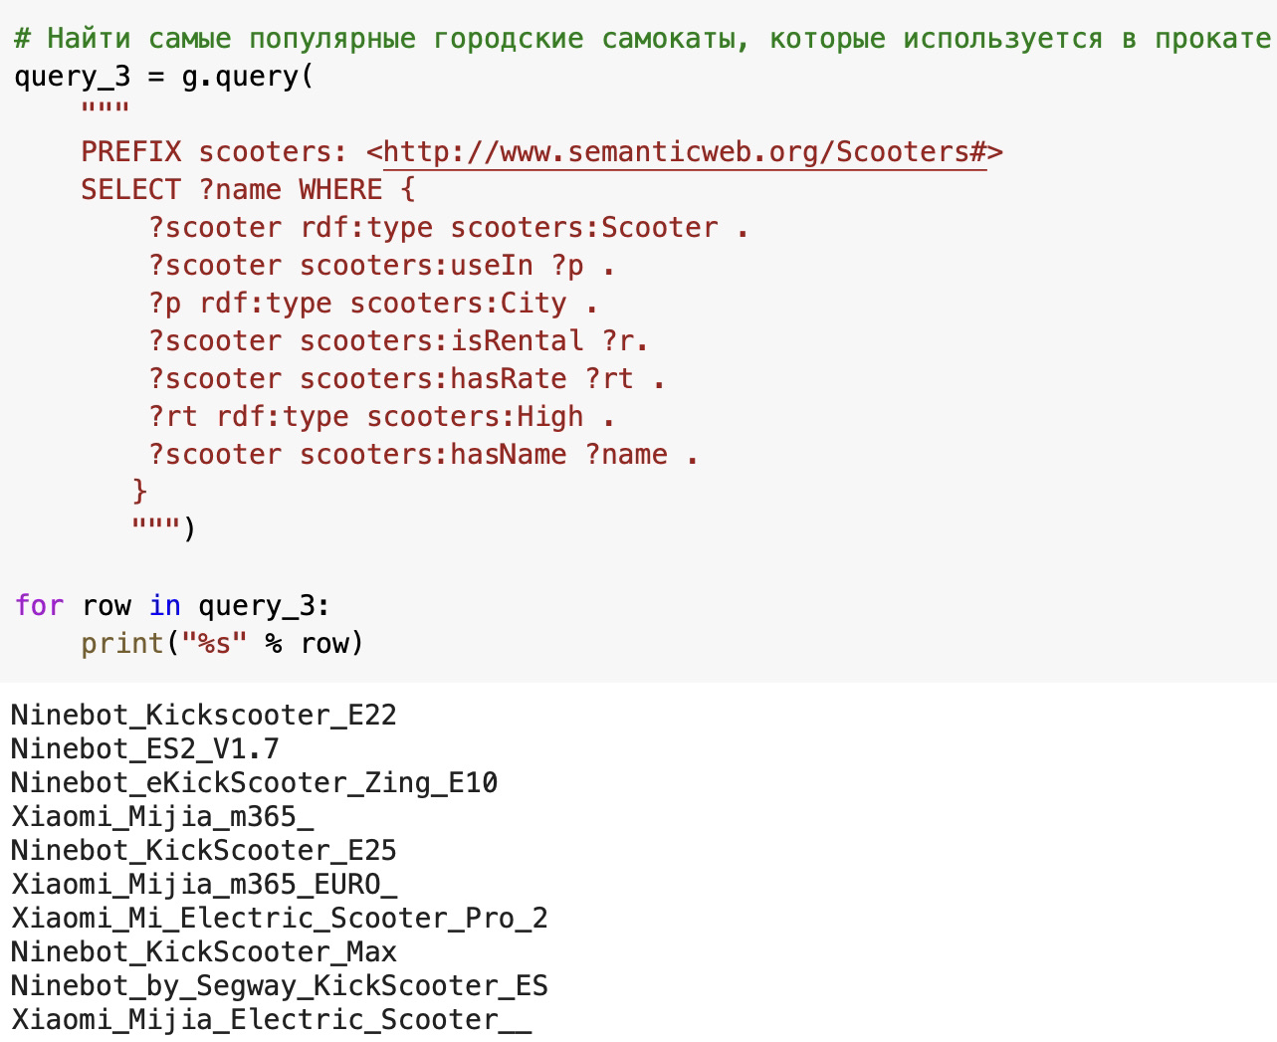
SPARQL for graph with reasoning
16

Slide 17
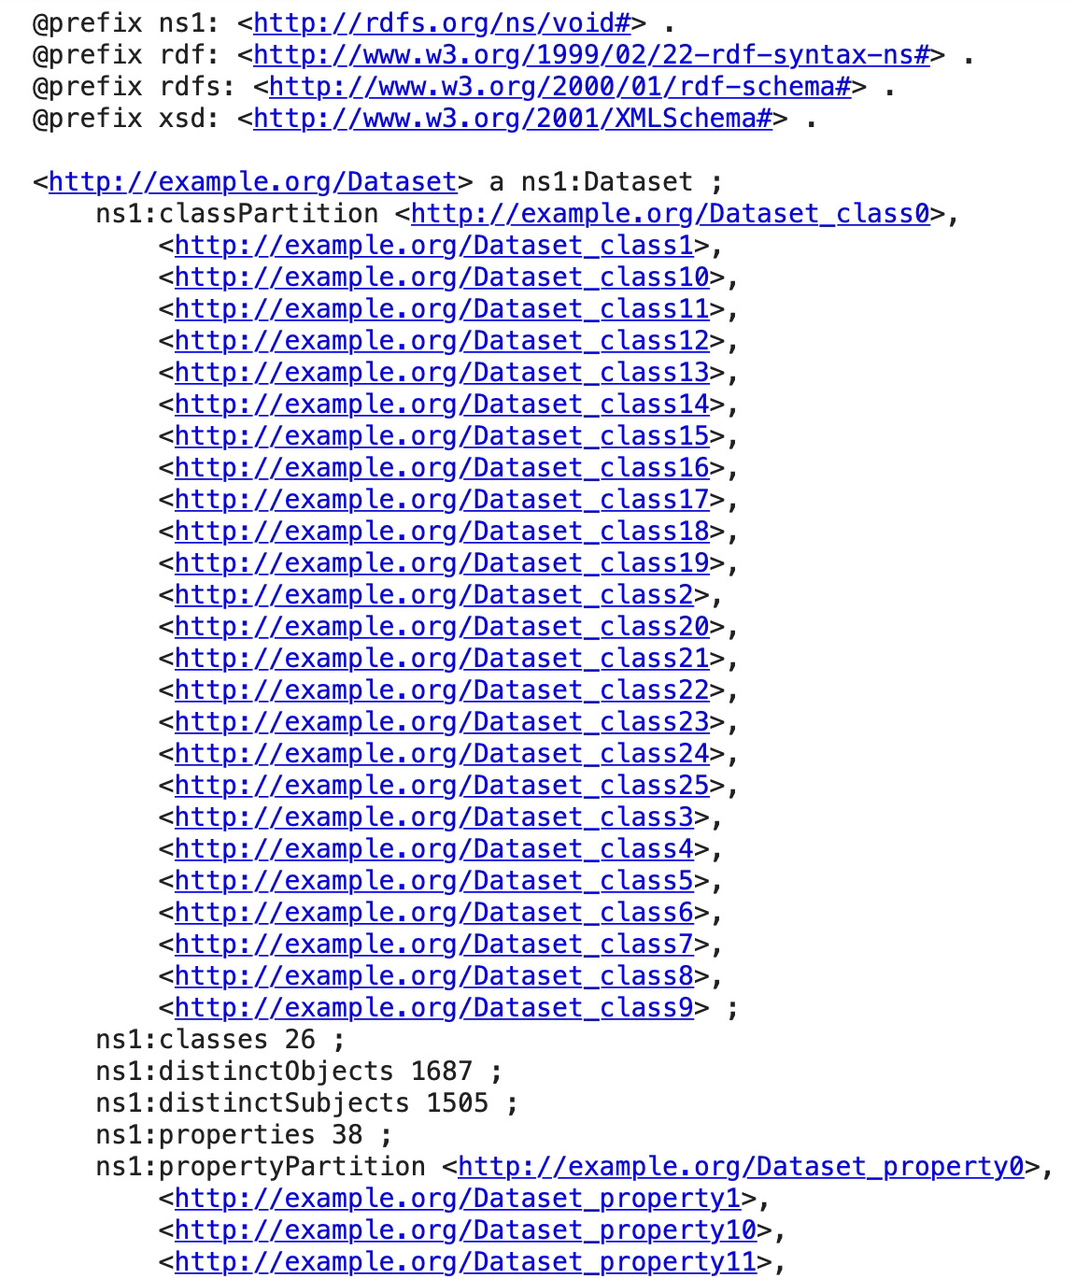
VoID
17

Slide 18
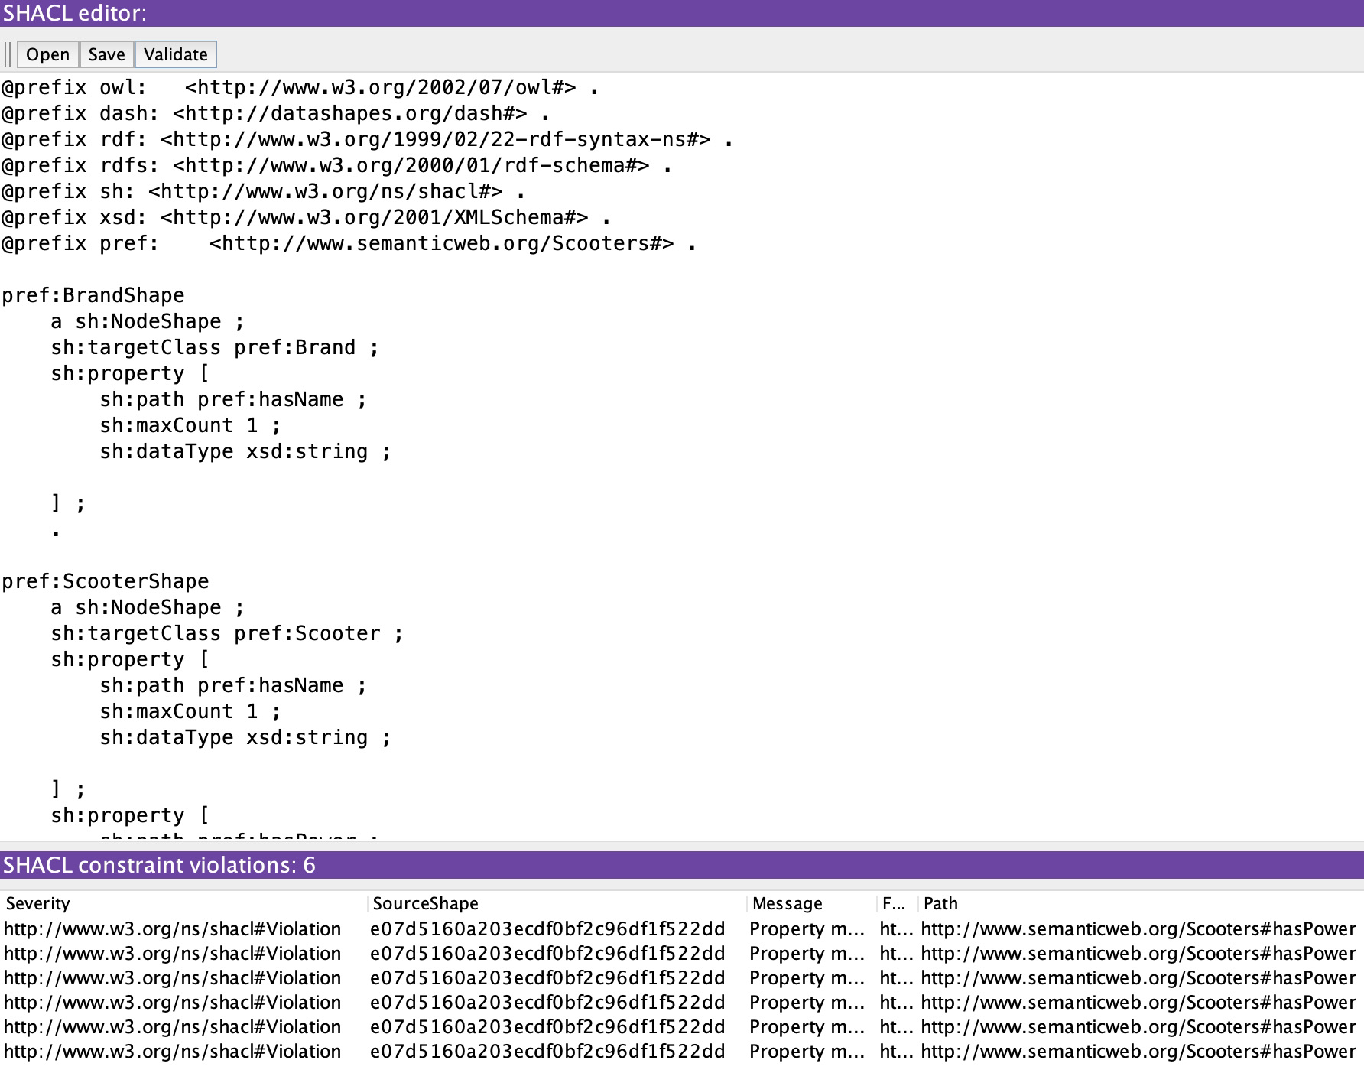
SHACL
18

Slide 19
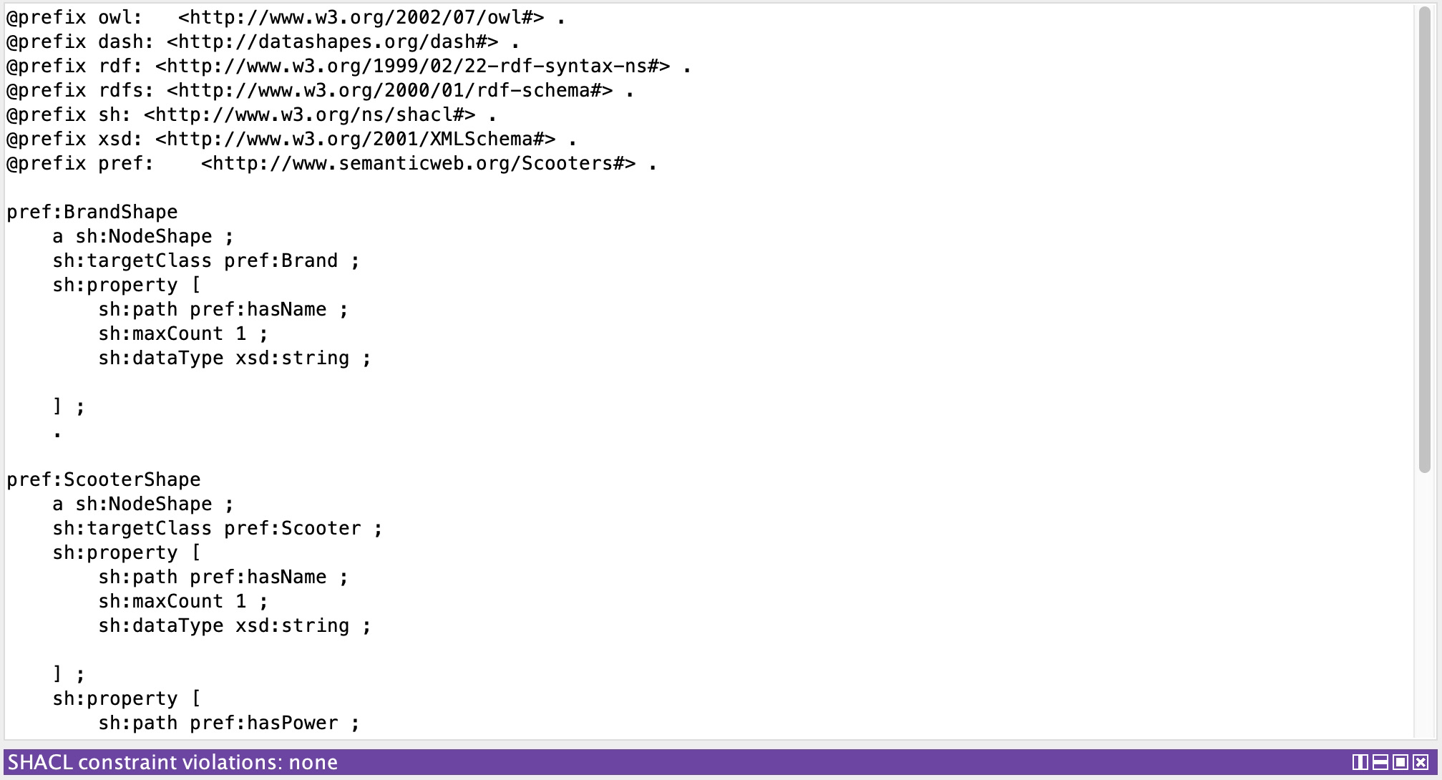
SHACL
19

Slide 20
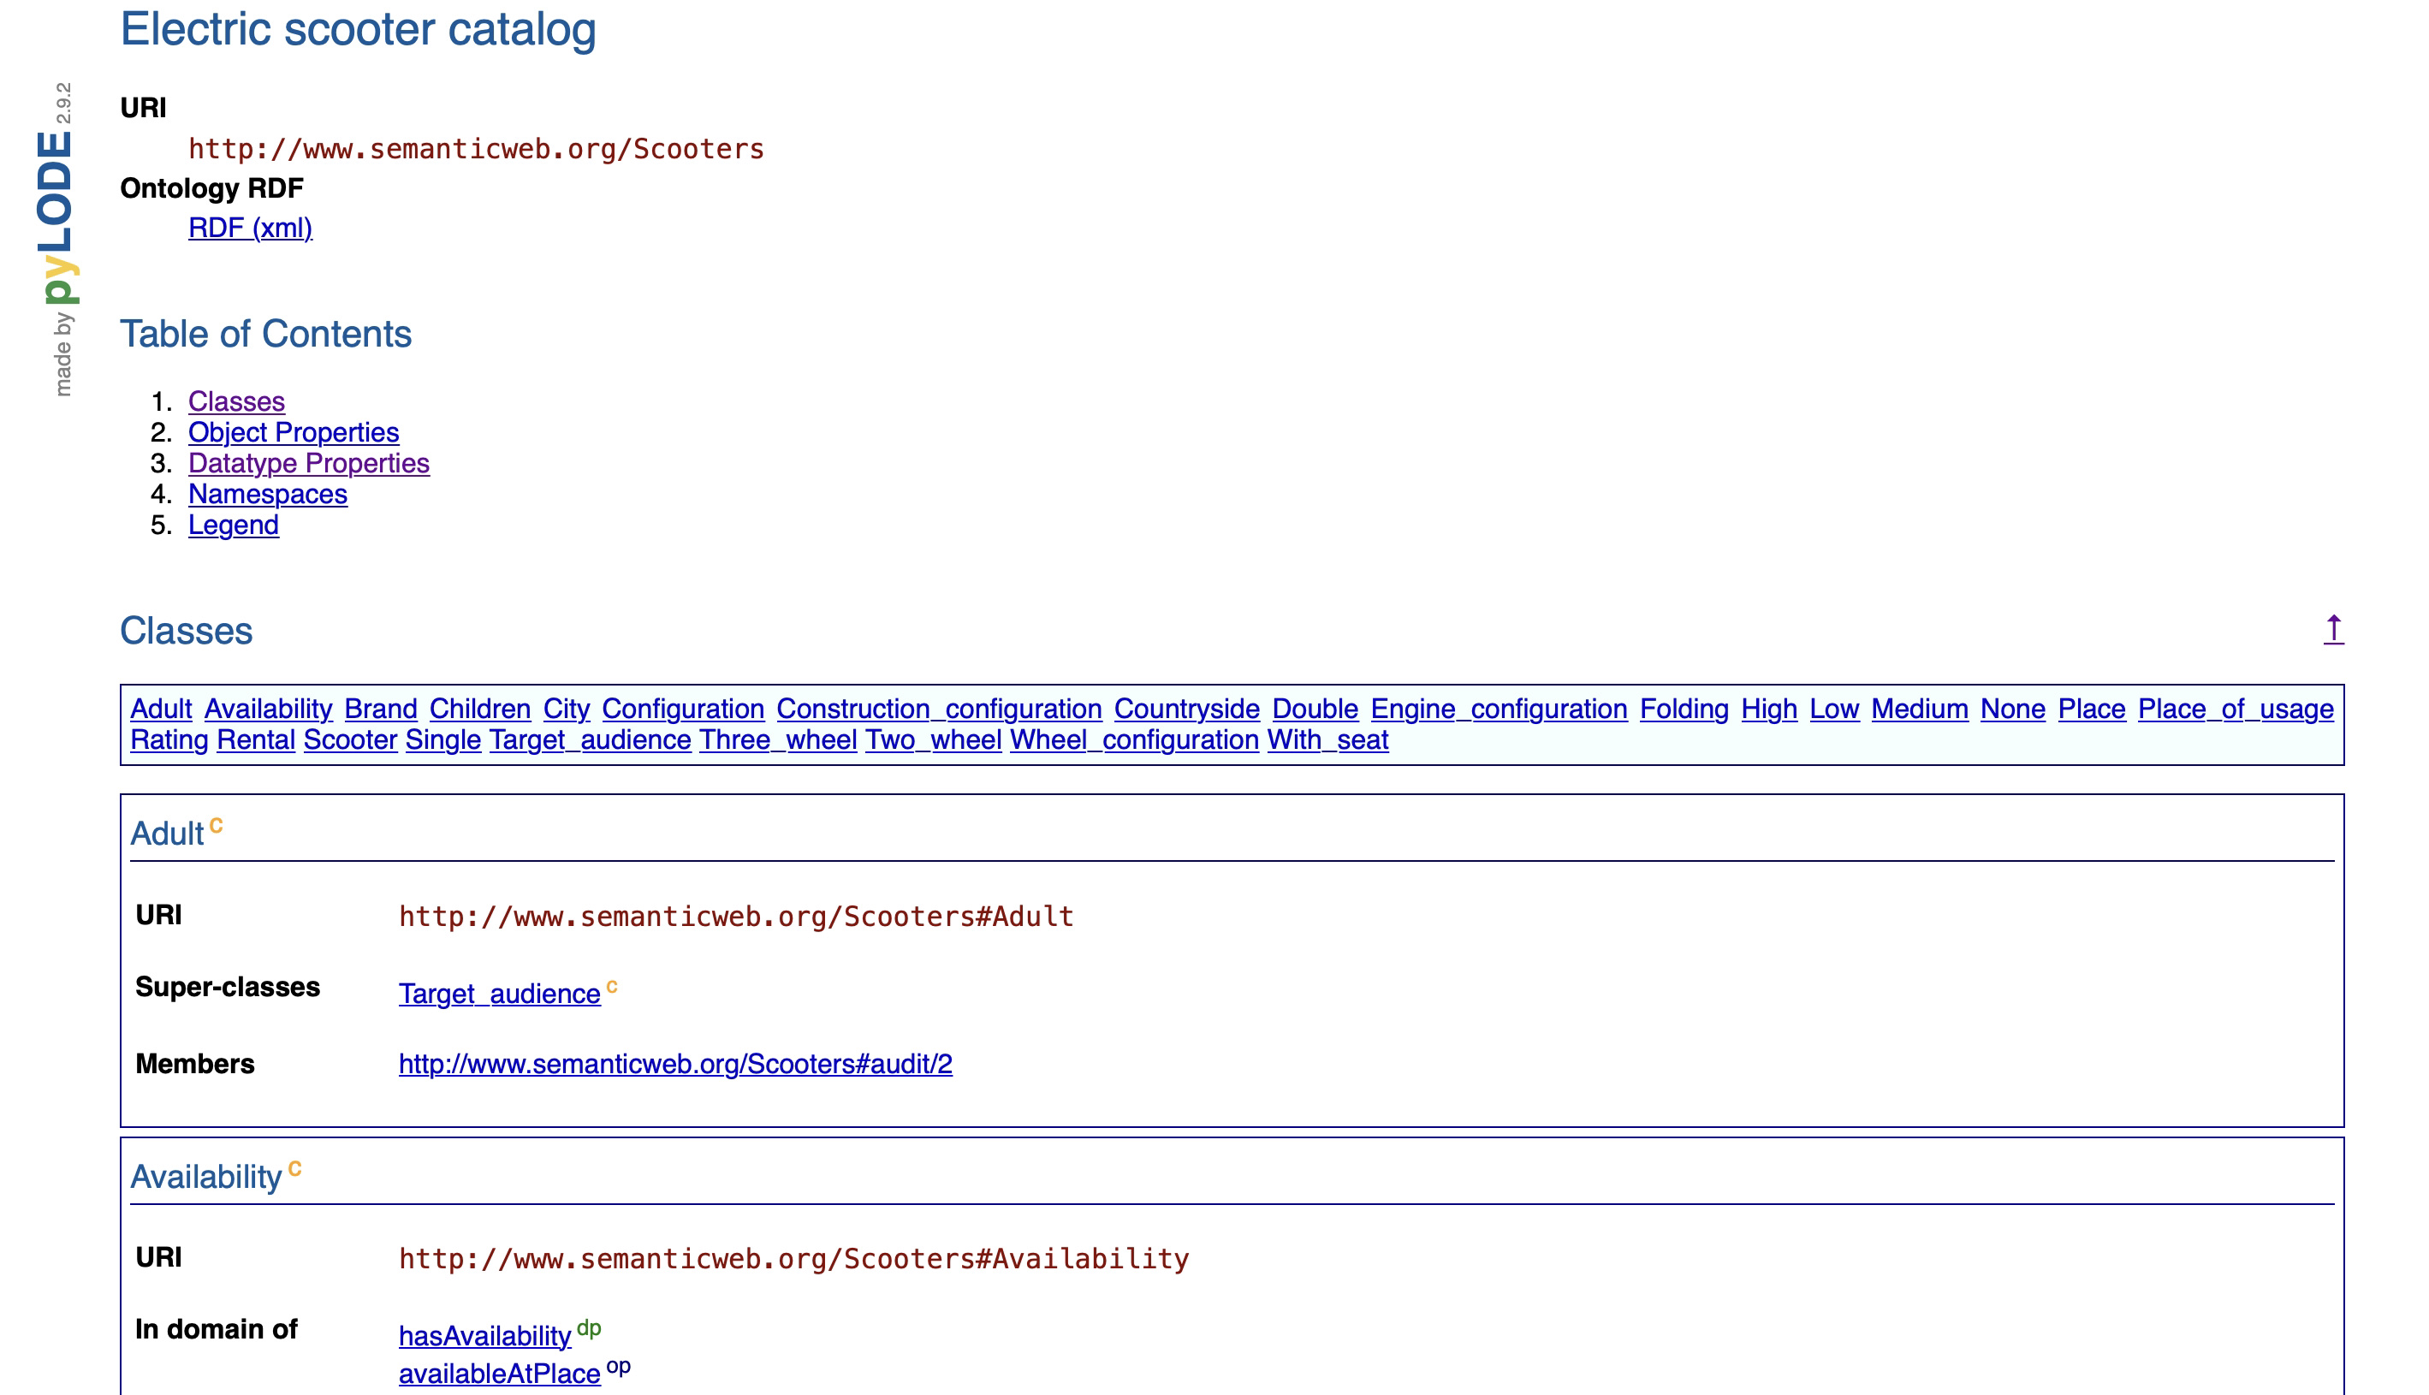
PyLODE Documentation
20

Slide 21
Проблемы
Технические:
Парсинг данных занимал много времени
Работа с Protégé на MacOS
Отсутствие в веб-версии Protégé всего необходимого функционала (Reasoner), Equivalent Of
Концептуальные:
Несогласованность данных постоянно приводила к их перезаливке в онтологию и дополнительной обработке для корректной работы таких этапов как Reasoner
Проектирование онтологии для корректной работы Reasoner
Затрудненный поиск информации по некоторым темам (VoID, SHACL)
21

